Slide 1
Design effective input
NGUYEN TRUNG QUAN
NGUYEN KHANH BINH

Slide 2
Mục tiêu:
Thiết kế input forms cho người dùng của các hệ thống kinh doanh.
Thiết kế giao diện input hấp dẫn thân thiện cho người dùng của các hệ thống thông tin.
Thiết kế input forms có ích cho những người dùng web.
Thiết kế các trang input có ích cho những người dùng intranets và Internet.

Slide 3
Chủ đề chính:
Thiết kế input
Thiết kế form
Thiết kế giao diện hiển thị
Các bước thiết kế website

Slide 4
Mục tiêu thiết kế input
Chất lượng input của hệ thống sẽ quyết định chất lượng của output.
Mục tiêu:
  Hiệu quả (Effectiveness)
  Chính xác (Accuracy)
  Dễ dùng (Ease of use)
  Ổn định (Consistency)
  Đơn giản (Simplicity)
  Hấp dẫn (Attractiveness)

Slide 5
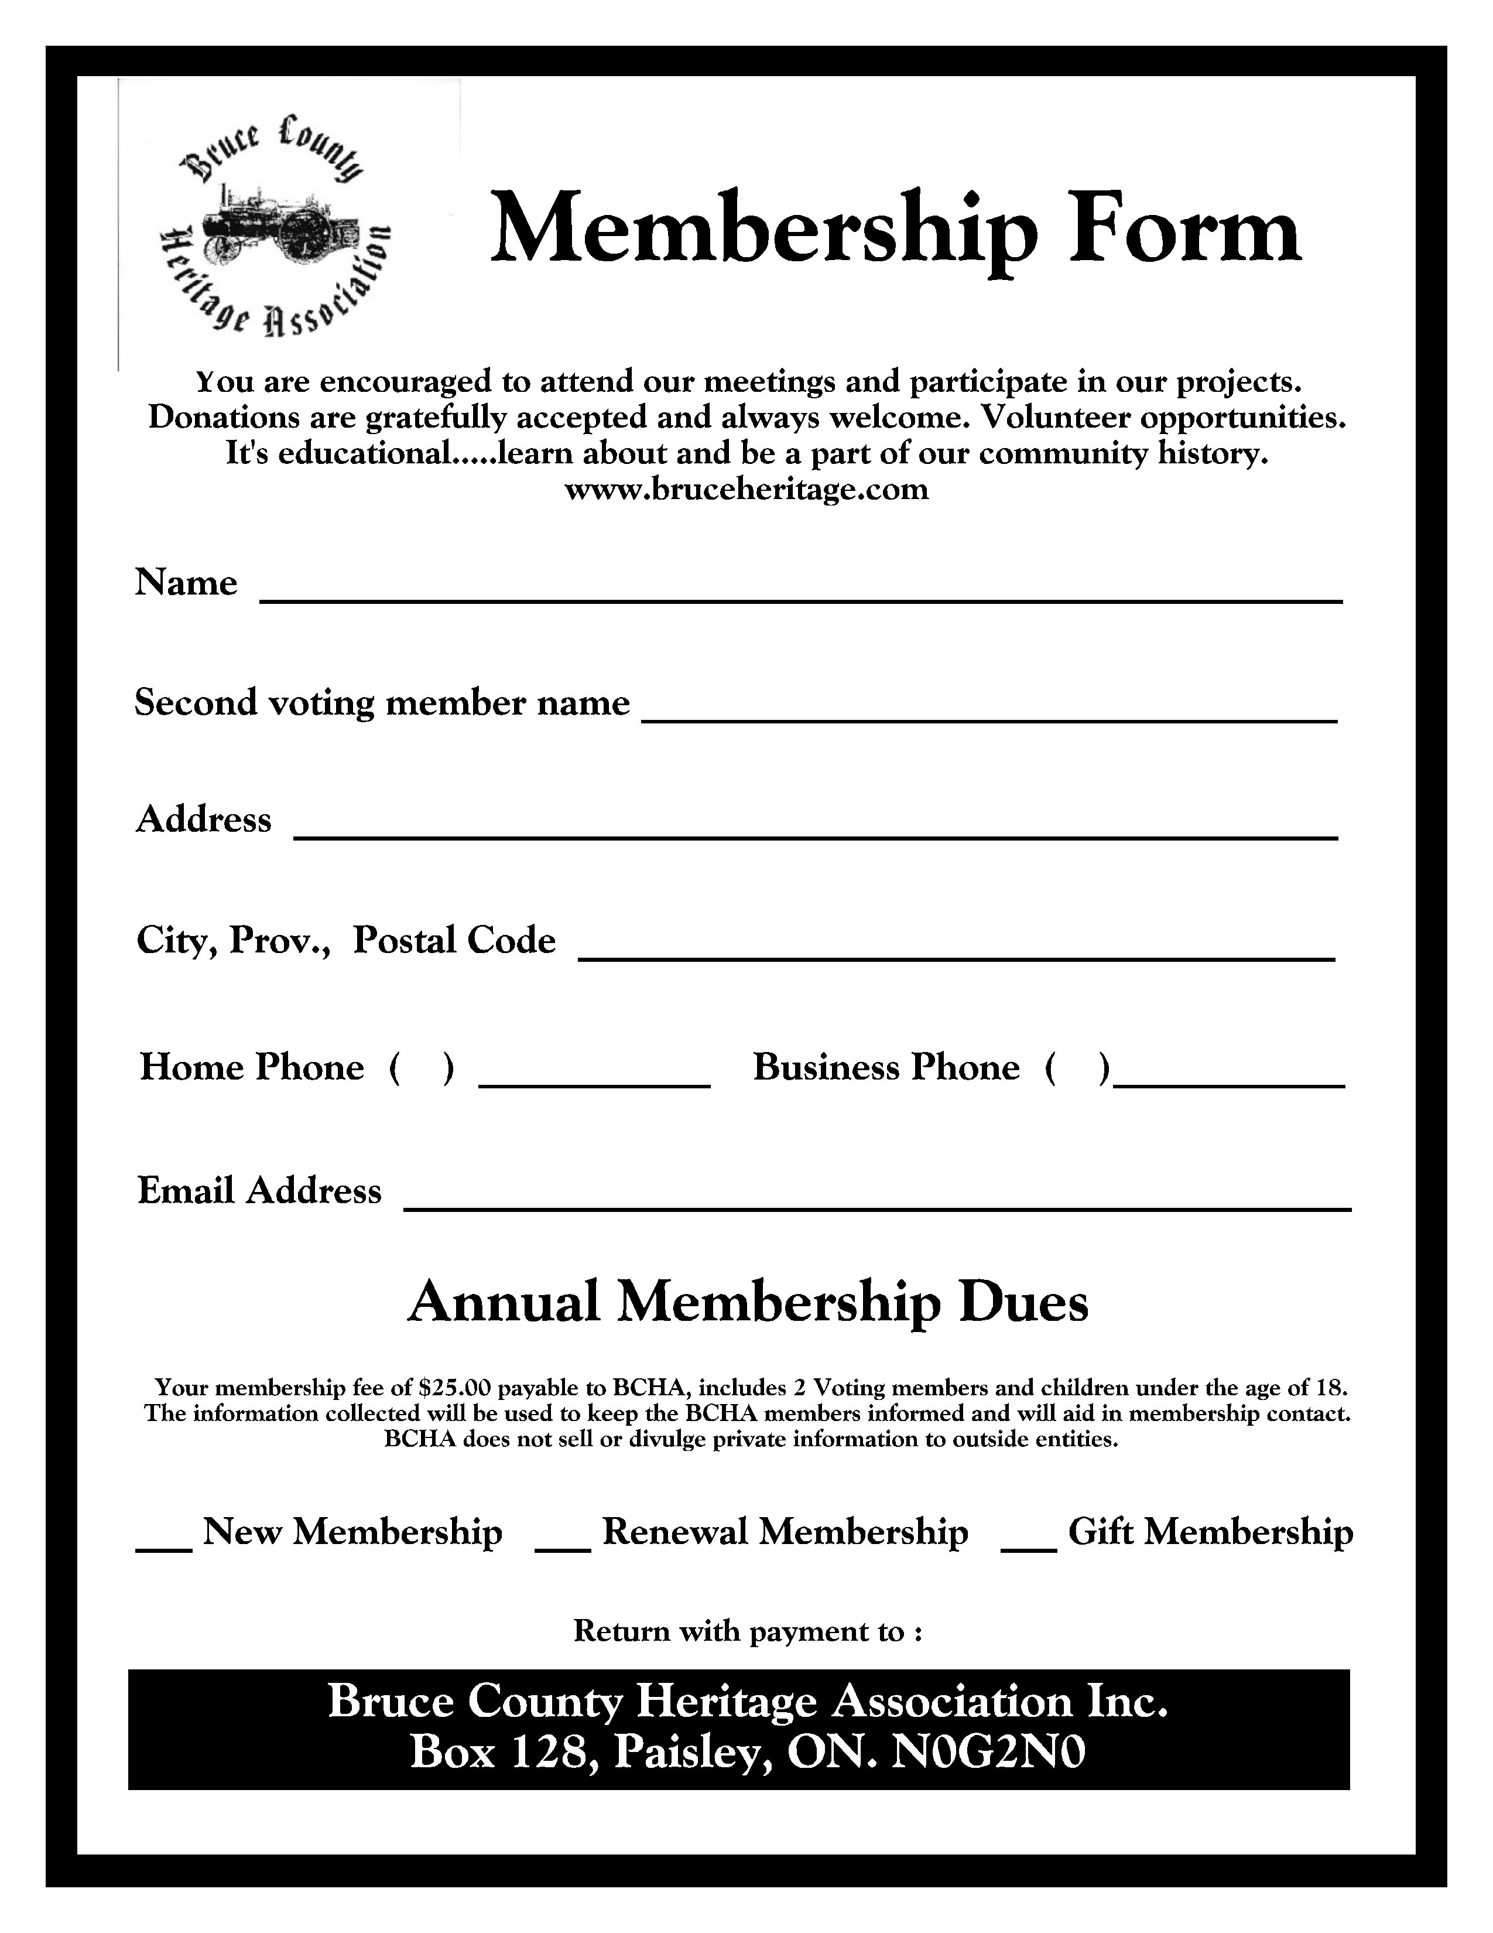
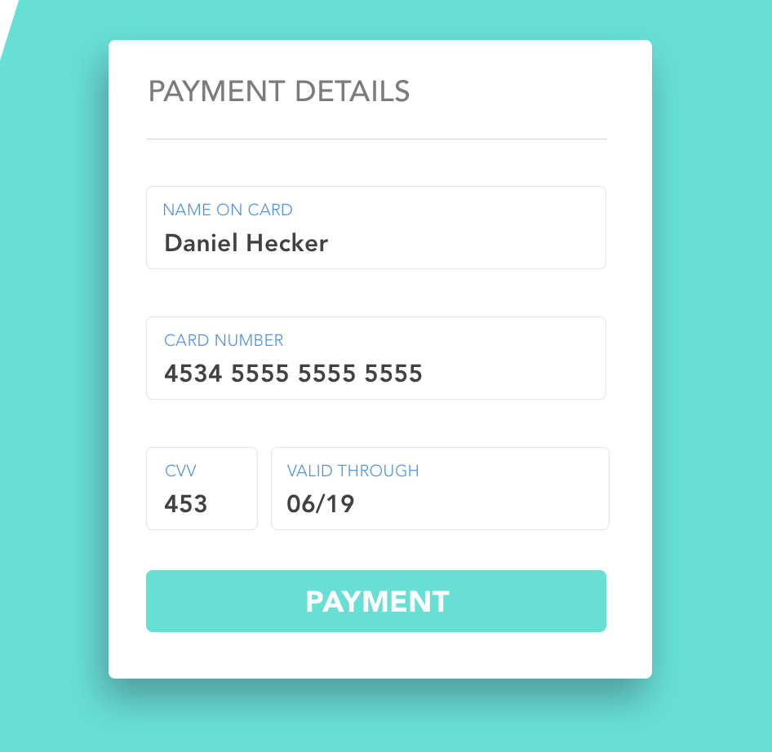
Form

Slide 6
Thiết kế form:
Dễ dàng điền.
Mang đúng mục tiêu đề ra của thiết kế.
Đảm bảo sao cho người dùng có thể tự điền vào chính xác như mục đích.
Form phải hấp dẫn người dùng.

Slide 7
Form được thiết kế phải dễ dàng điền
Form flow
Một Form có flow được thiết kế logic sẽ giảm tối đa thời gian và công sức của người dùng bỏ ra để điền form.
Design: Top -> Bottom, Left -> Right

Slide 8
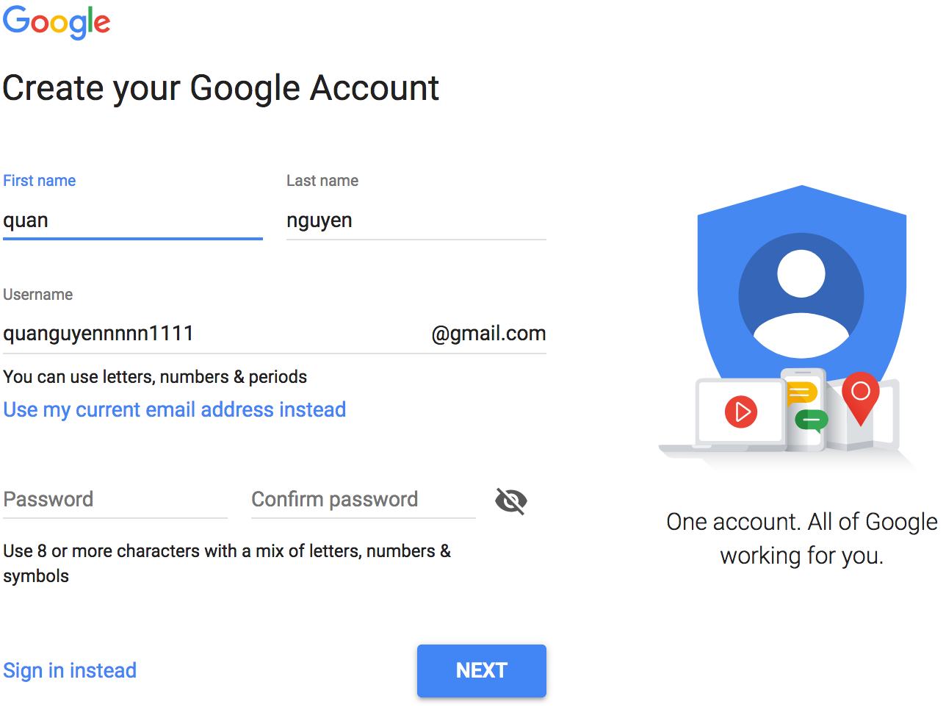
Form được thiết kế phải dễ dàng điền
GOOD Form flow

Slide 9
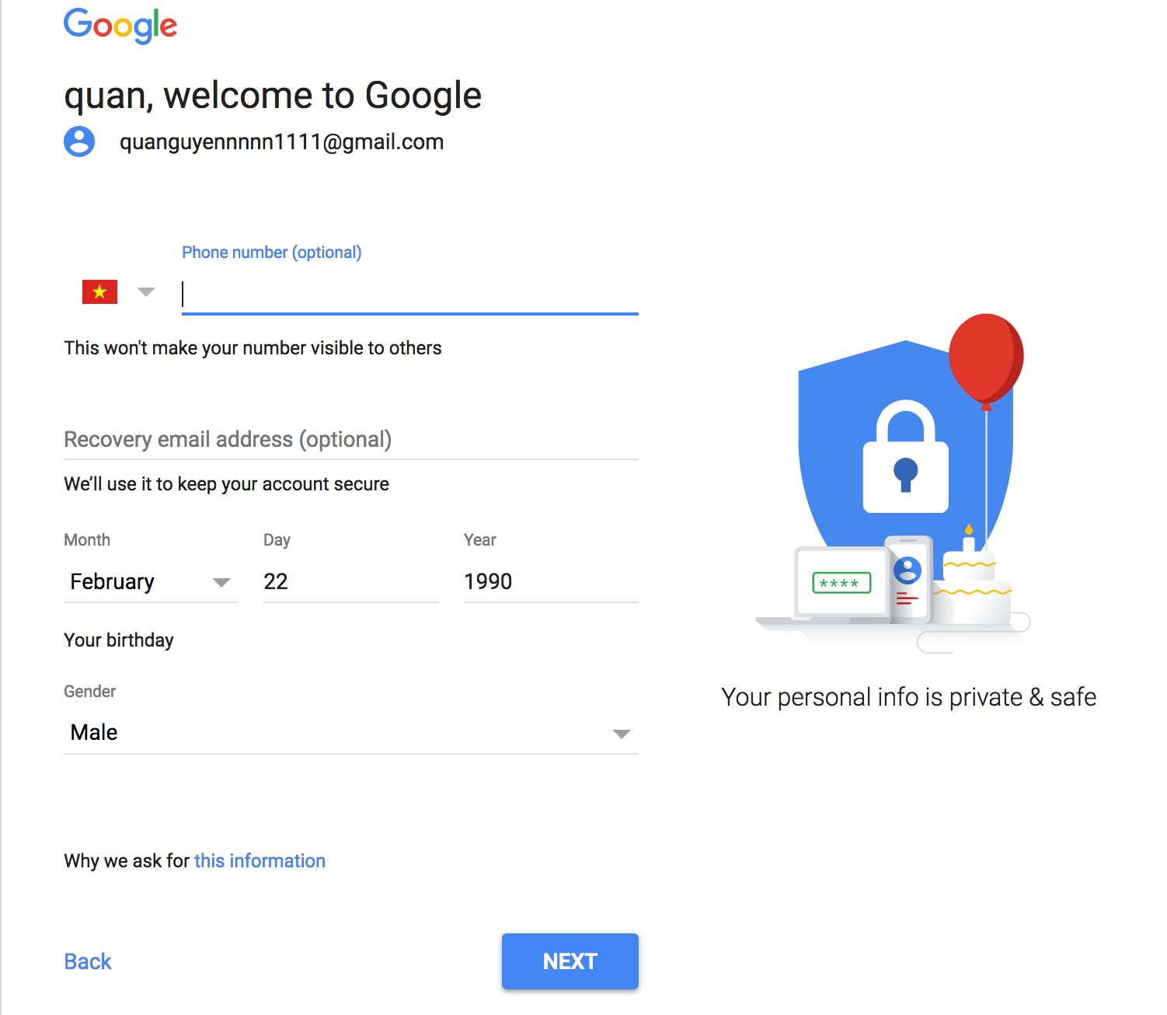
Form được thiết kế phải dễ dàng điền
GOOD Form flow

Slide 10
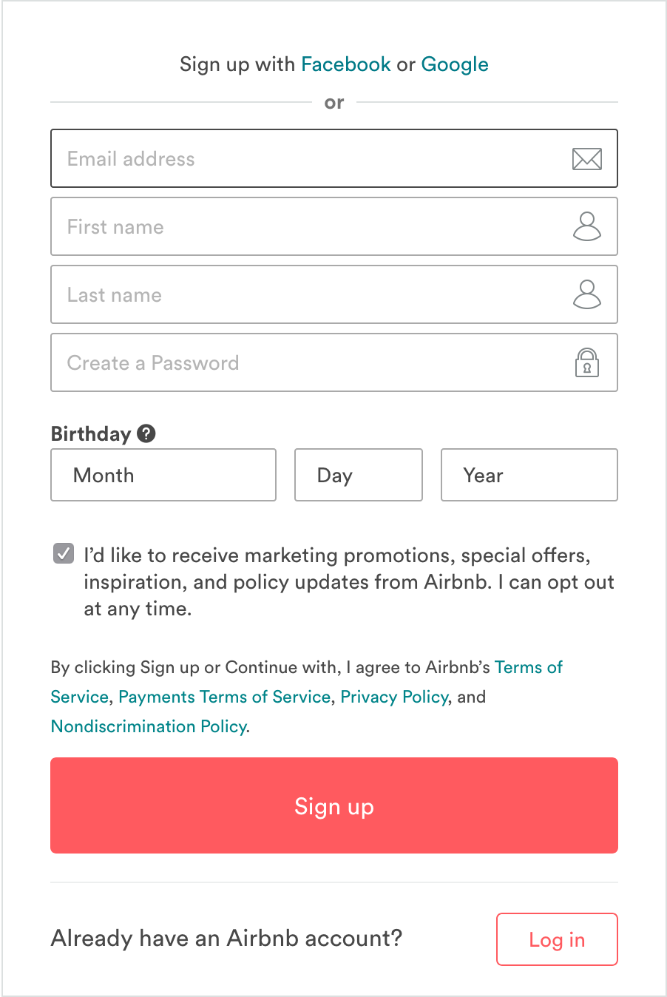
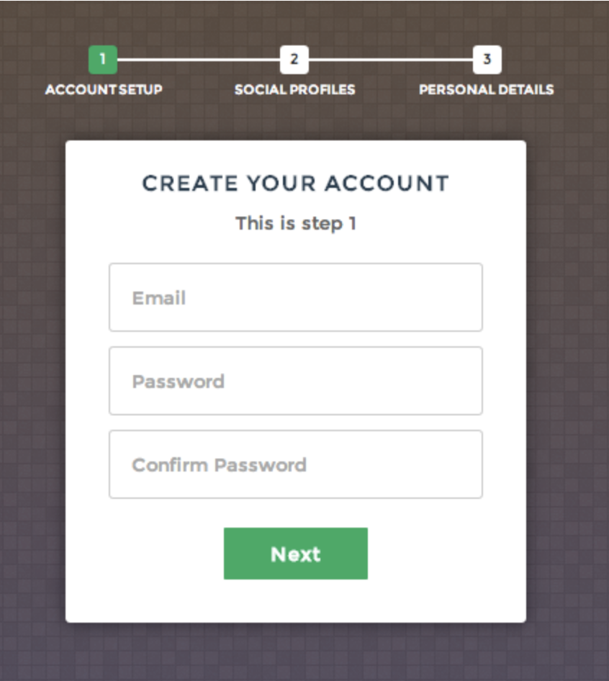
Form được thiết kế phải dễ dàng điền
GOOD Form flow

Slide 11
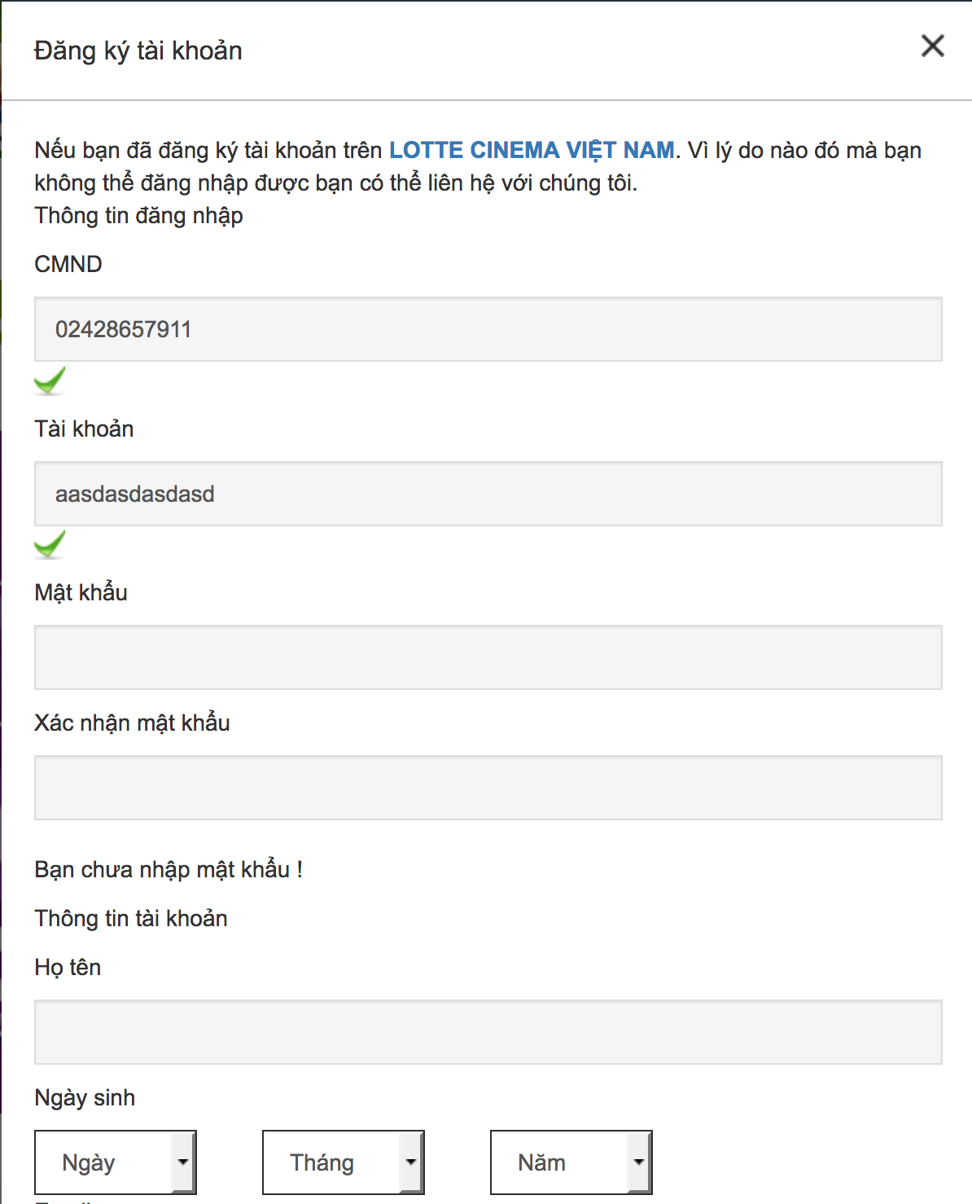
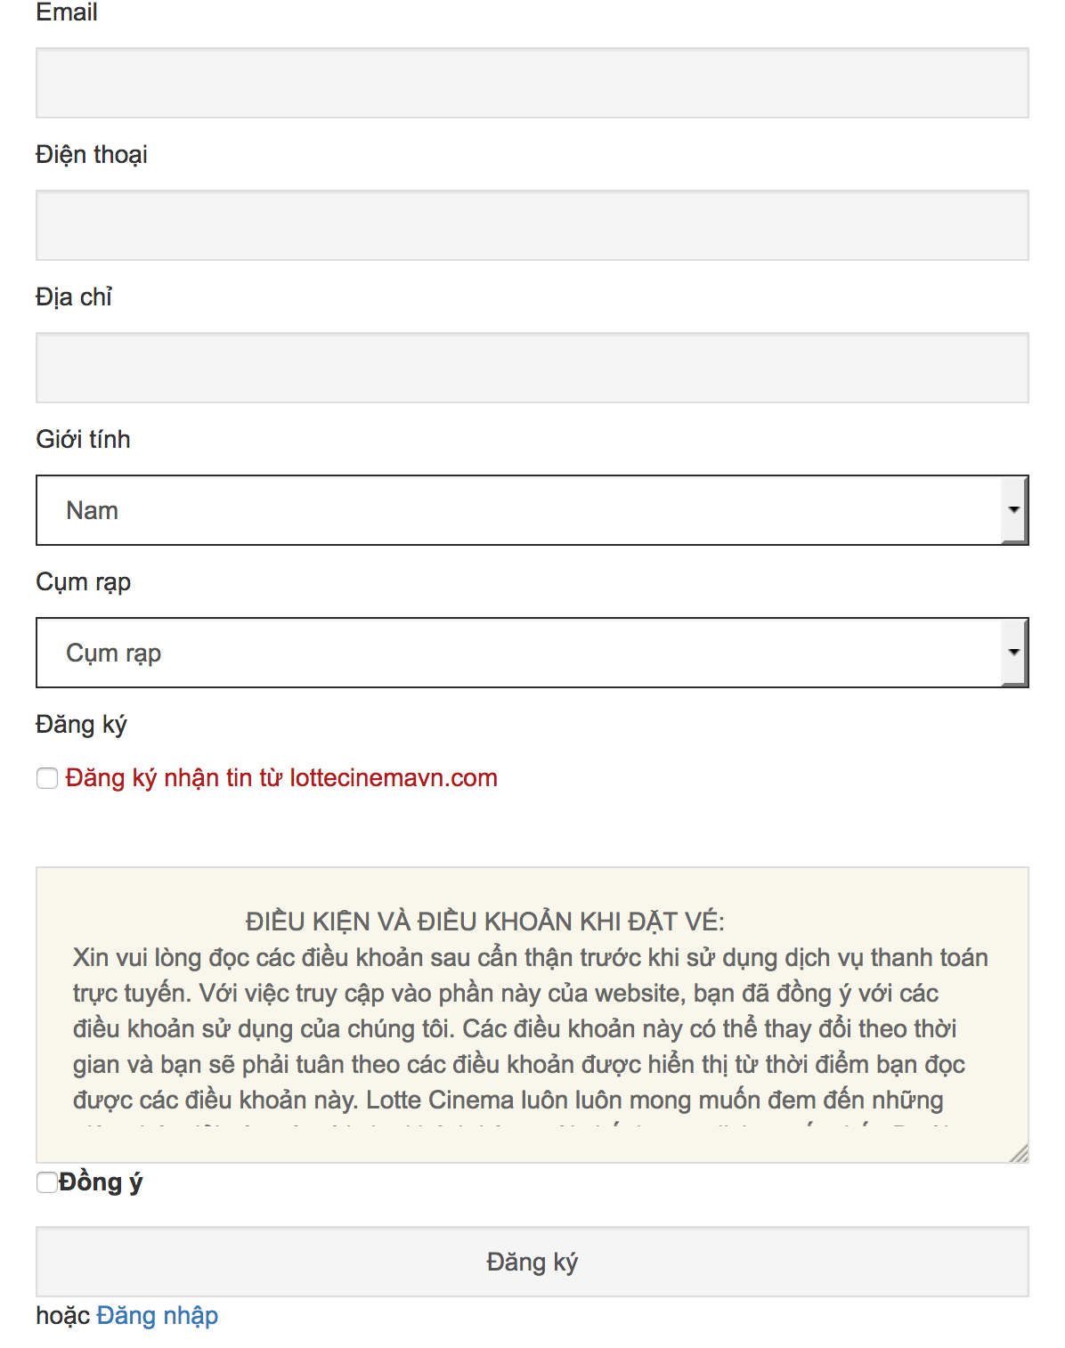
Form được thiết kế phải dễ dàng điền
BAD Form flow

Slide 12
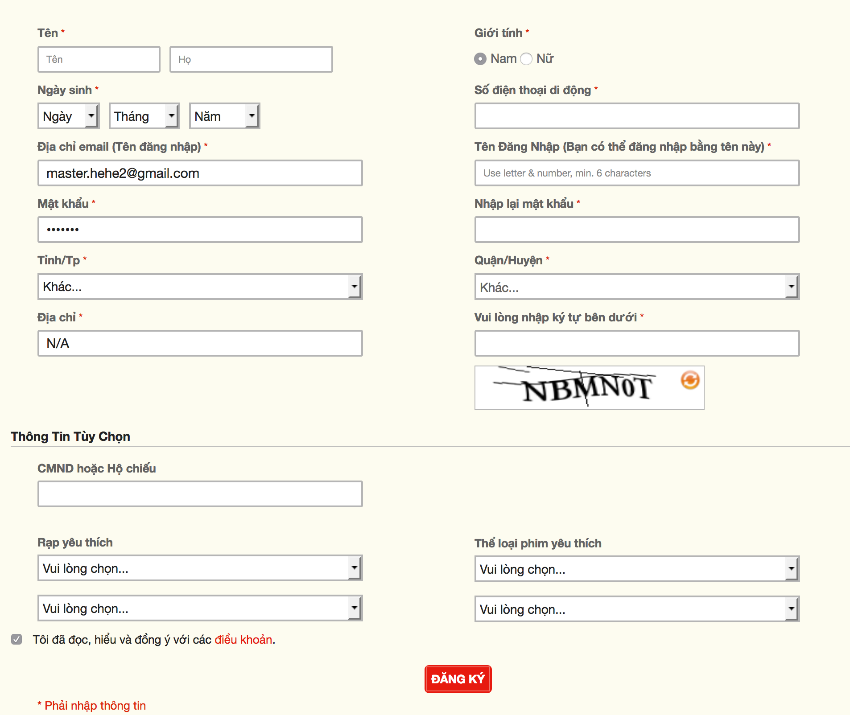
Form được thiết kế phải dễ dàng điền
BAD Form flow

Slide 13
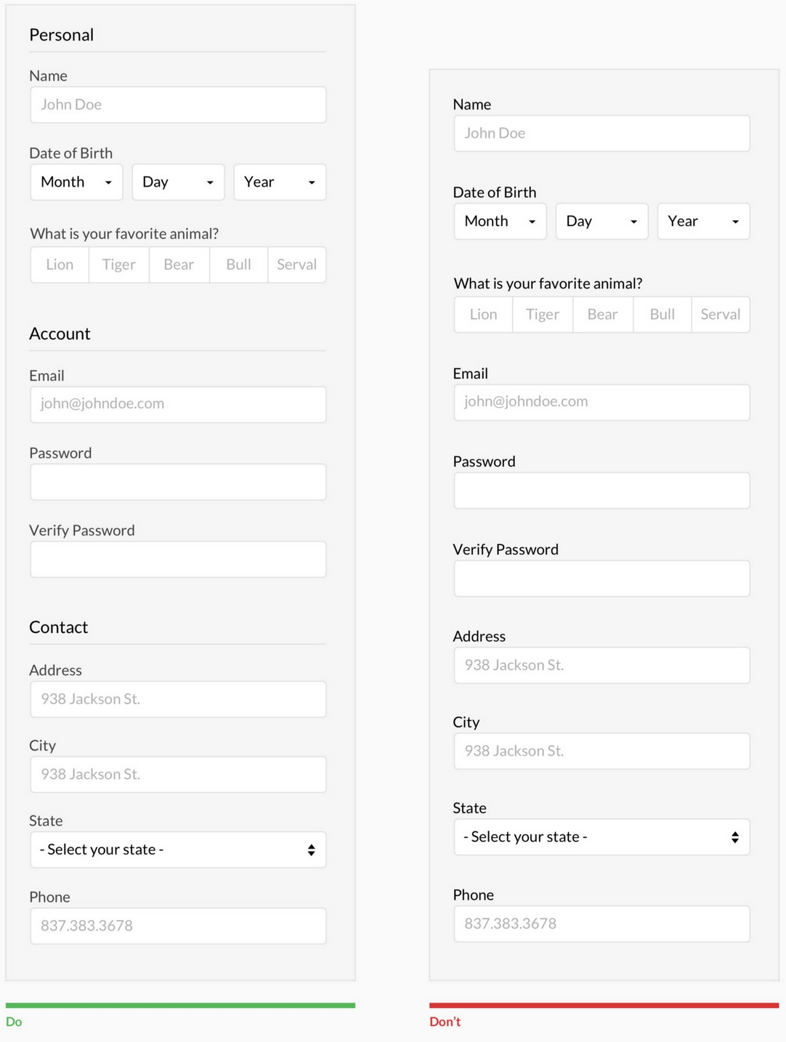
Form được thiết kế phải dễ dàng điền
Form flow

Slide 14
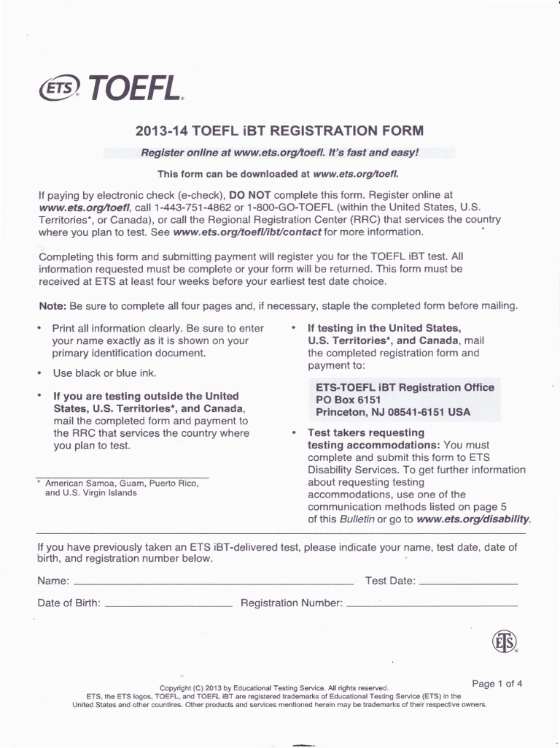
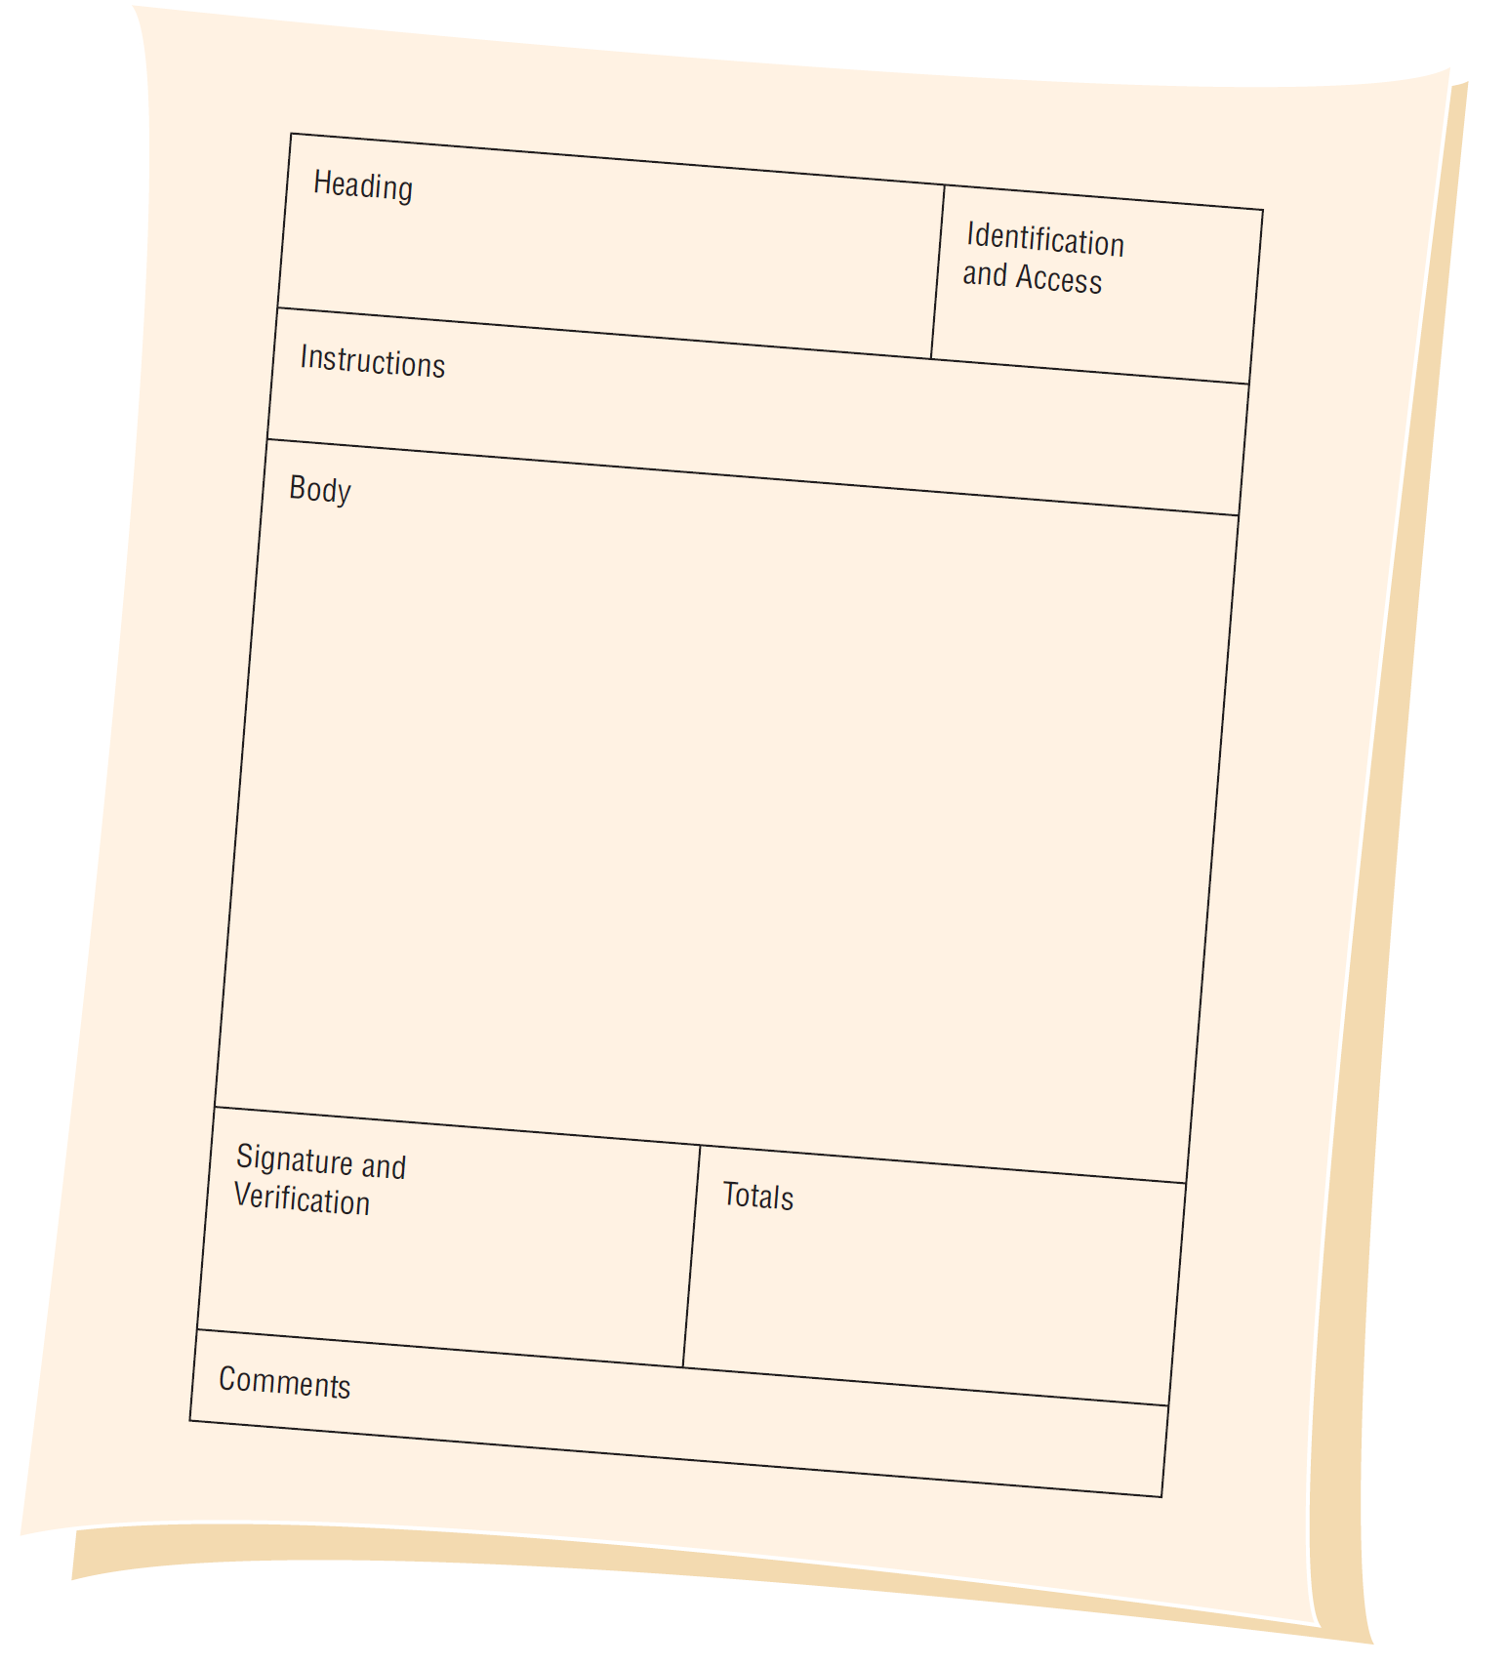
Form được thiết kế phải dễ dàng điền
7 phần chính của form
Notes:
Heading – usually includes the name and address of the business originating the form.
Identification and access – include codes that may be used to file the report and gain access to it at a later date.
Instructions – tell how the form should be filled out.
Body – contains explicit, variable data.
Signature, verification, totals, and comments – a logical way to provide closure for the person filling out the form.

Slide 15
Form được thiết kế phải dễ dàng điền
Chú thích

Slide 16
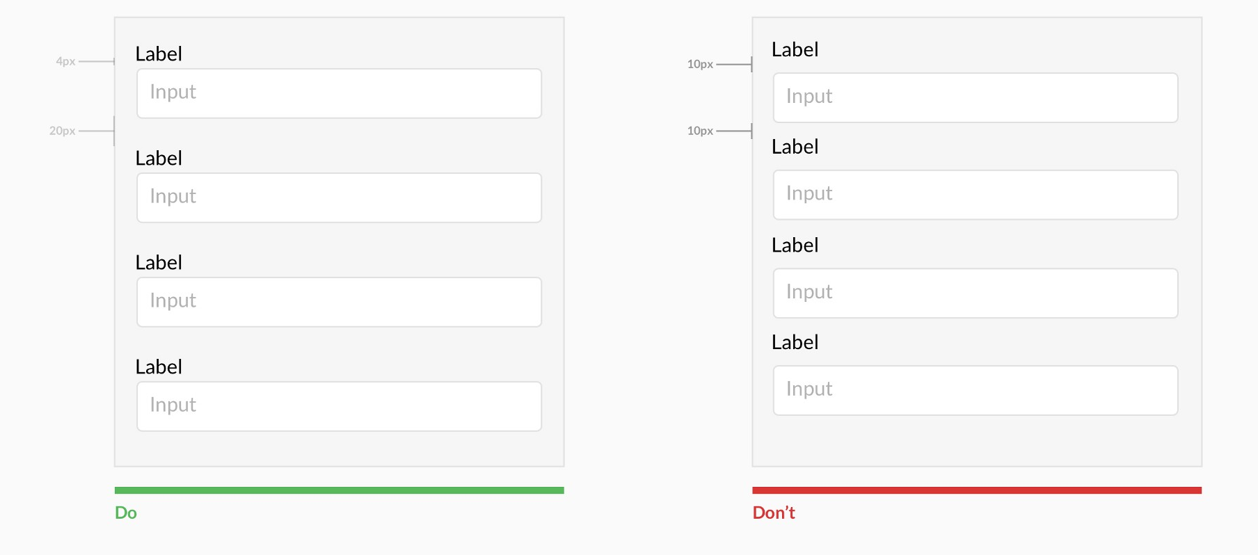
Form được thiết kế phải dễ dàng điền
Chú thích
Nên đặt caption và textbox theo nhóm chứ không cách đều

Slide 17
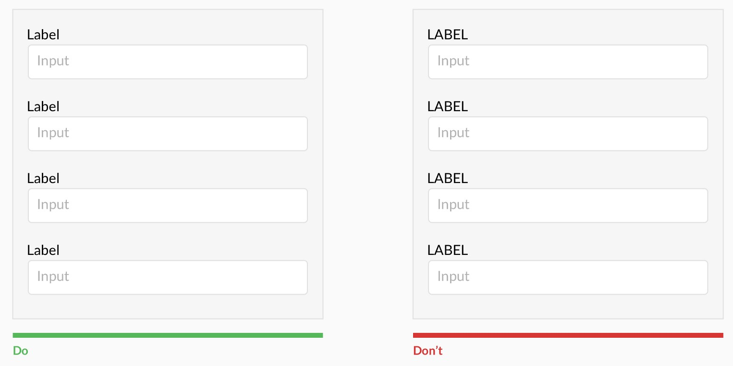
Form được thiết kế phải dễ dàng điền
Chú thích
Nên tránh viết hoa Caption

Slide 18
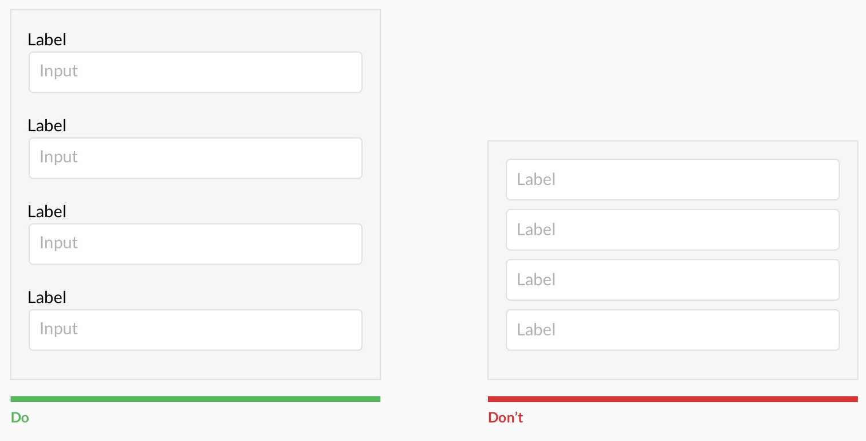
Form được thiết kế phải dễ dàng điền
Chú thích
Nên tránh sử dụng Caption ở vị trí placeholder của textbox

Slide 19
Form được thiết kế phải theo mục đích đề ra
Systems analysts có thể dùng nhiều kiểu form đặc biệt cho nhiều mục đích khác nhau.
Các dạng form đặc biệt:
  Multi-part.
  Continuous-feed.
  Perforated.

Slide 20
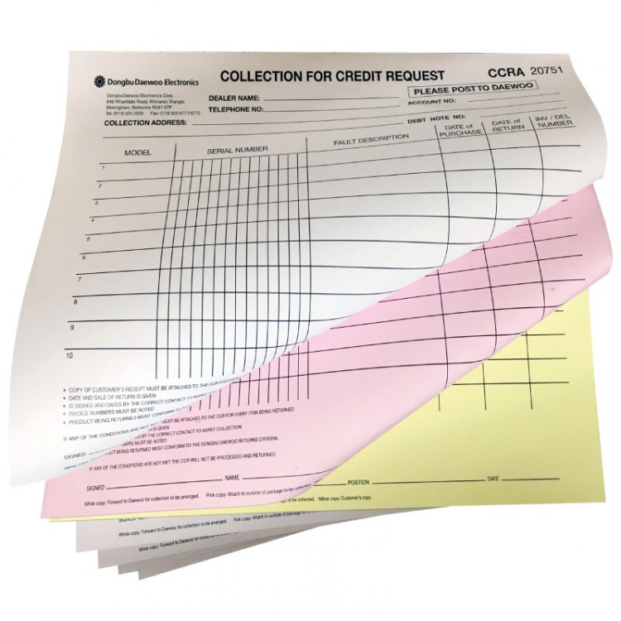
Các dạng form đặc biệt
Multi-part form
Dạng form được in sẵn thành tập, mục đích dùng để điền tay vào và sao chép ra nhiều bảng để đưa cho nhiều người khác nhau.
Thường được dùng bởi Ngân hàng để giao cho khác hàng 1 bản, vài bản lưu giữ chứng từ

Slide 21

Các dạng form đặc biệt
Continuous-feed form
Là loại form mà sau khi xé ra sẽ chừa lại cuốn
Thường dùng làm Cheque…

Slide 22
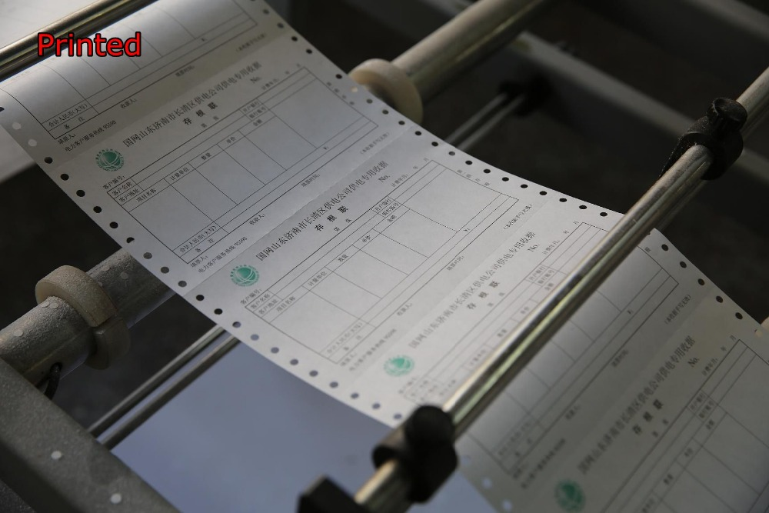
Các dạng form đặc biệt
Perforated form
Dạng form được in sẵn theo cuộn giấy và dễ dàng tách ra.

Slide 23
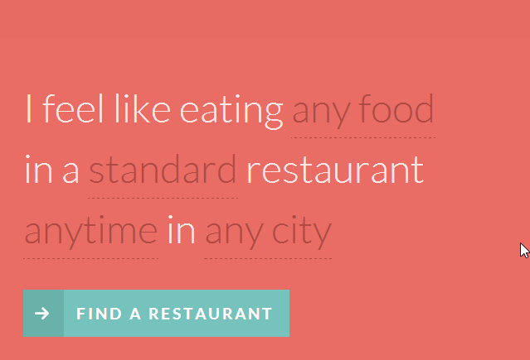
Thiết kế form phải đảm bảo được người dùng điền thông tin chính xác
Nhằm giảm thiểu khả năng lỗi khi thu thập dữ liệu.
Form thường được thiết kế sao cho người dùng dễ dàng điền một cách chính xác với mong muốn.

Slide 24
Thiết kế form phải hấp dẫn người dùng
Một form được thiết kế rõ ràng, hấp dẫn sẽ khiến người dùng hứng thú hơn trong việc hoàn thành form.
Các thứ tự form ko nên dính vào nhau, và các thông tin thu thập nên đi theo thứ tự thường gặp (vd: sinh nhật : dd/mm/yyyy).
Sử dùng nhiều kiểu font, size, font style sẽ dễ hấp dẫn và gây chú ý với người dùng hơn.

Slide 25
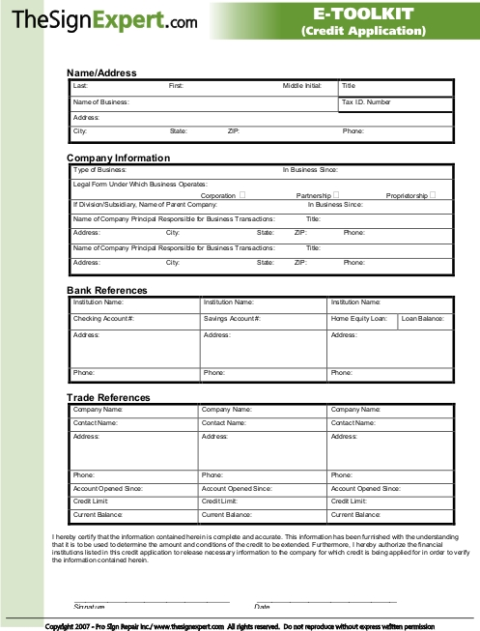

Slide 26
Thiết kế form bằng ứng dụng
Có rất nhiều ứng dụng hỗ trợ việc thiết kế form.
Những ứng dụng này có khả năng trợ giúp con người trong việc hoàn thành các công việc nhanh chóng hơn.

Slide 27
Thiết kế form bằng ứng dụng
Vd: Omniform của ScanSoft cho phép người dùng sử dụng form có sẵn, scan lên máy, cho phép định nghĩa các trường thành lập nên form

Slide 28
Quản lý các Business form
Đảm bảo mỗi form phải có 1 mục đích cụ thể.
Đảm bảo những mục đích cụ thể đó là cần thiết cho sự vận hành của tổ chức.
Tránh lập lại những thông tin đã thu thập và tránh lập lại những form trước đó.
Thiết kế form phải hiệu quả.
Xác định rõ cách để tái sử dụng những form sao cho chi phí hợp lý nhất.
Tiến hành những quy trình đưa form vào sử dụng với chi phí thấp nhất có thể.

Slide 29
Như thế nào để trình bày tốt và thiết kế web form.
Trình bày đơn giản.
Trình bày trật tự.
Đơn giản hóa những tương tác của người dùng trên màn hình hiển thị và các trang.
Trình bày hấp dẫn và dễ nhìn.

Slide 30
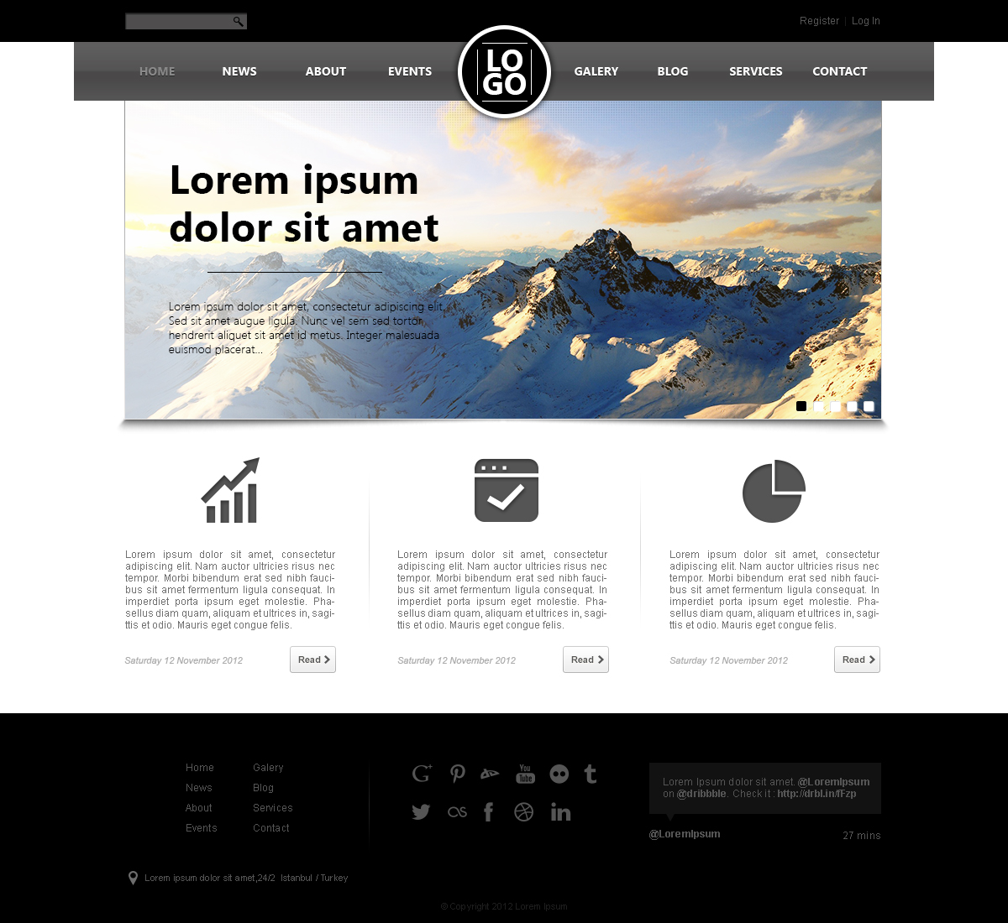
Như thế nào để trình bày tốt và thiết kế web form
Trình bày đơn giản
Notes:
Heading – contains titles of software and open files, pull-down menus, and icons that do certain tasks.
Body – used for data entry and is organized from left to right and top to bottom.
Comments and instructions – displays a short menu of commands that remind the user of basics

Slide 31
Như thế nào để trình bày tốt và thiết kế web form
Trình bày trật tự
Notes:
Locate information in the same area each time a new display is accessed
Information that logically belongs together should be consistently grouped together
Information should not overlap from one group to another

Slide 32
Như thế nào để trình bày tốt và thiết kế web form
3-clicks rule
3-clicks rule: Khi người dùng muốn tới 1 trang nào đó thì họ chỉ cần tối đa 3 click chuột.
Notes:
Locate information in the same area each time a new display is accessed
Information that logically belongs together should be consistently grouped together
Information should not overlap from one group to another

Slide 33
Như thế nào để trình bày tốt và thiết kế web form
Giao diện thân thiện
Giao diện phải gây chú ý với người dùng.
Những flow trong giao diện phải hợp lý, logic.
Giữa những phần khác nhau thì khoảng cách cũng khác nhau.
Box hoặc mũi tên nên có shadow hoặc 3d…
Notes:
If users find displays appealing they are likely to be more productive, need less supervision, and make fewer errors.

Slide 34
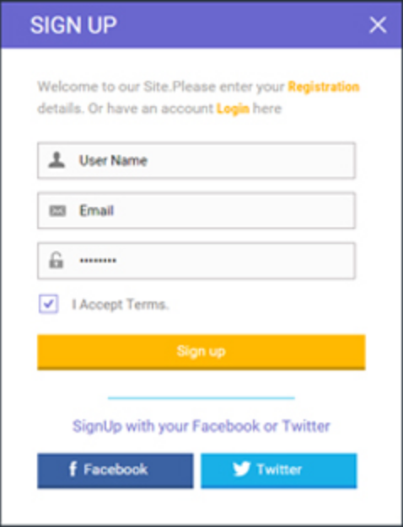
Như thế nào để trình bày tốt và thiết kế web form
Giao diện thân thiện
Sử dụng đa dạng các font chữ, style chữ nhằm gây chú ý cho người dùng.
Sử dụng icon .
  Icon phải đơn giản, dễ hiểu
  Không được dùng quá nhiều icon trong 1 website ( <= 20 )
  Sử dụng liên tục, không ngắt quãng.
  => GIỮ MỌI THỨ ĐƠN GIẢN
Notes:
If users find displays appealing they are likely to be more productive, need less supervision, and make fewer errors.

Slide 35

Như thế nào để trình bày tốt và thiết kế web form
Giao diện thân thiện – Màu sắc
Notes:
Color is an appealing and proven way to facilitate users with tasks requiring computer input.
Color allows you to:
contrast foreground and background
highlight important fields
feature errors
highlight special code input
call attention to other special attributes

Slide 36
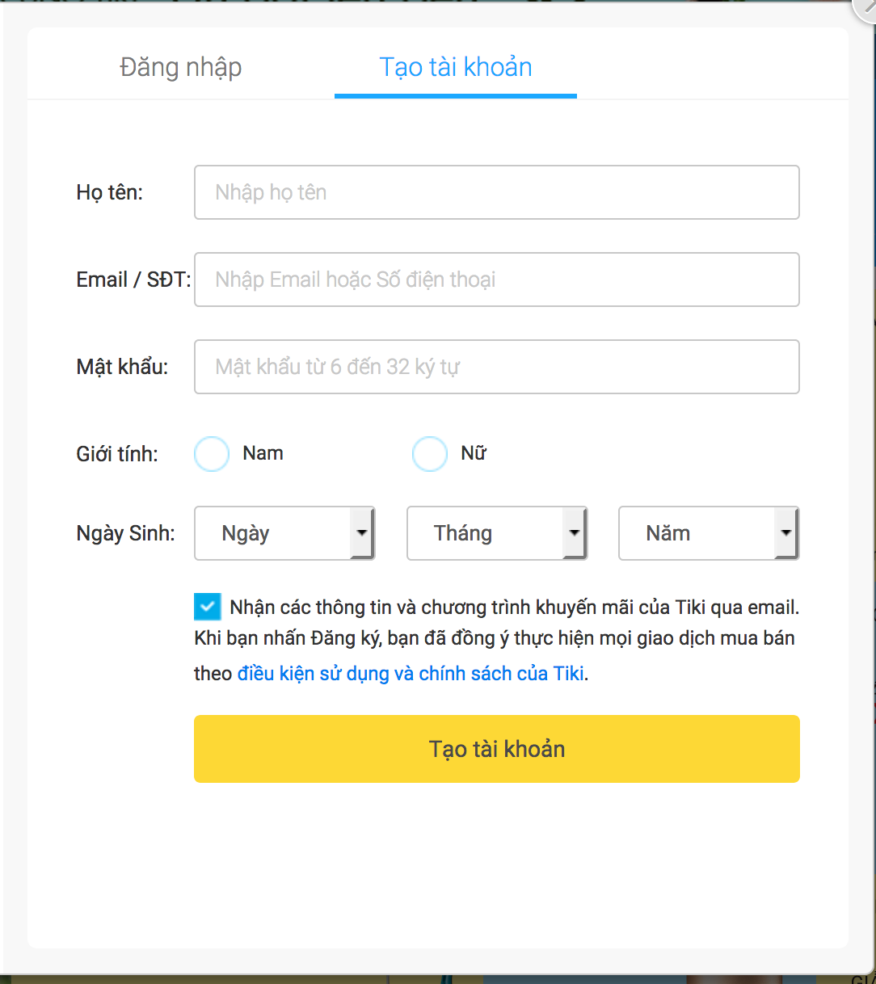
Thiết kế web dạng điền form
Chỉ dẫn phải rõ ràng, dễ hiểu.
Trình tự phải hợp lý.
Sử dụng nhiều dạng fill in: Text box, buttons, drop-down menu, radio buttons,…
Sử dụng text box cho phép scroll nếu không biết người dùng sẽ điền vào bao nhiêu.
Notes:
Color is an appealing and proven way to facilitate users with tasks requiring computer input.
Color allows you to:
contrast foreground and background
highlight important fields
feature errors
highlight special code input
call attention to other special attributes

Slide 37
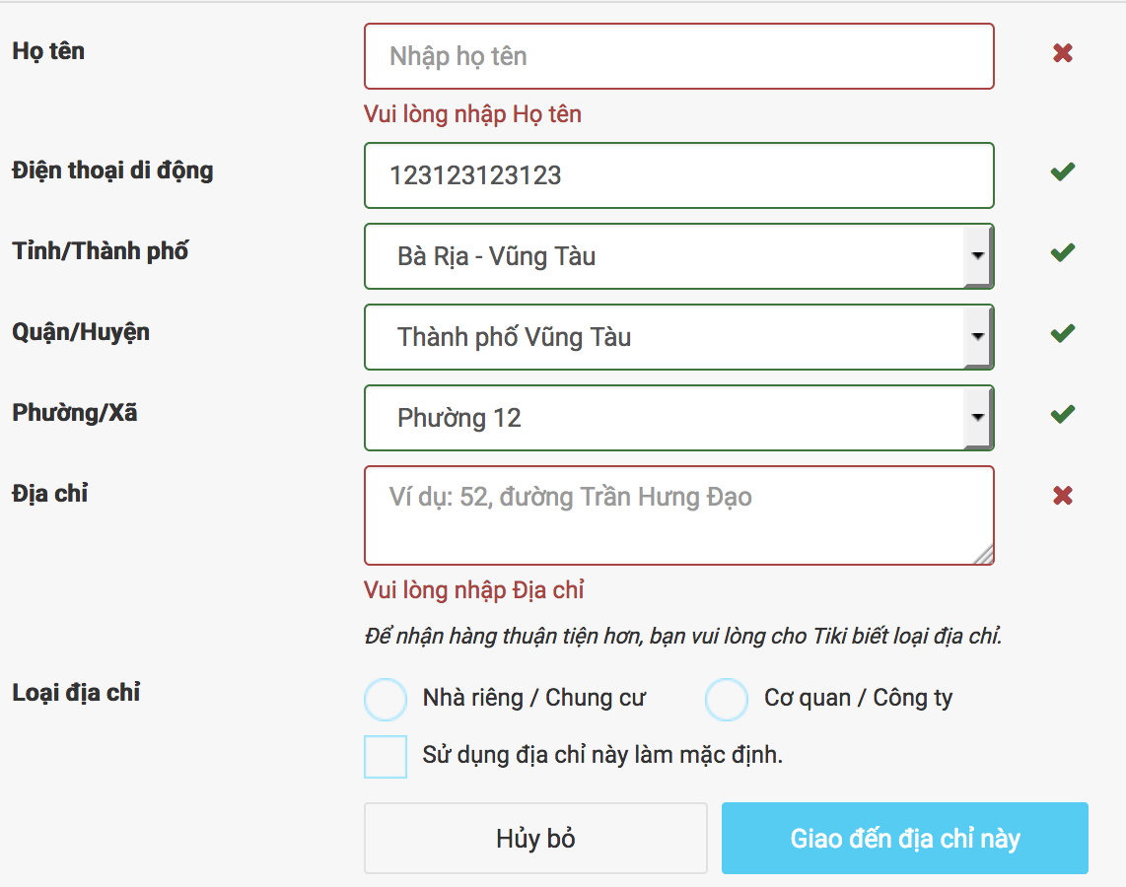
Thiết kế web dạng điền form
Luôn cung cấp 2 option:
Submit và Clear form
Nếu form quá dài, cần chia ra nhiều trang đơn giản.
Hiển thị lỗi phải rõ ràng nếu người dùng nhập sai.
Notes:
Color is an appealing and proven way to facilitate users with tasks requiring computer input.
Color allows you to:
contrast foreground and background
highlight important fields
feature errors
highlight special code input
call attention to other special attributes

Slide 38

Những dạng input khác
Touch screen

Slide 39

Những dạng input khác
Virtual Reality

Slide 40
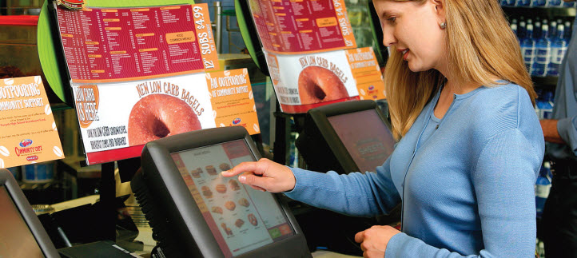
Những dạng input khác
POS

Slide 41
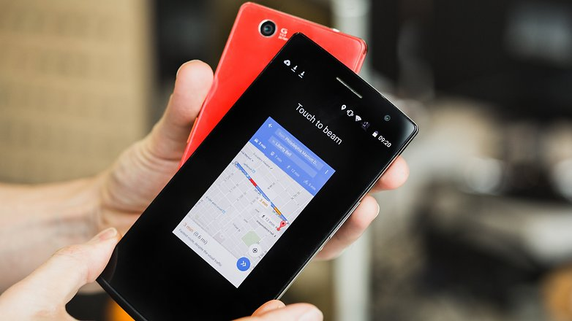
Những dạng input khác
NFC

Slide 42
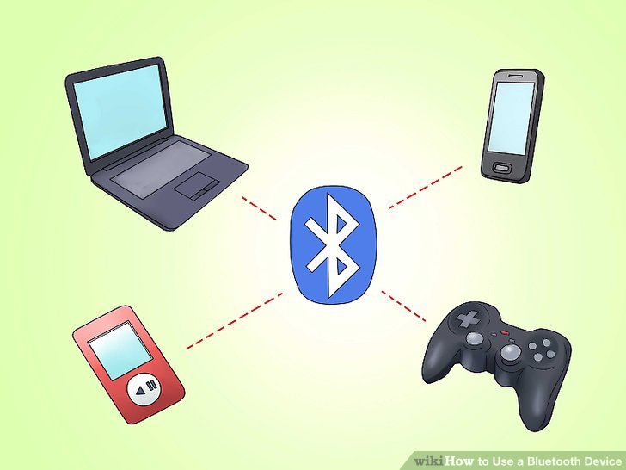
Những dạng input khác
Bluetooth

Slide 43
Designing effective Input/Ouput (UI/UX)
NGUYEN KHANH BINH
NGUYEN TRUNG QUAN

Slide 44
    Output
Output là dữ liệu được truyền tải tới người dùng
Các dạng output:
  Bản cứng: bản báo cáo, …
  Bản mềm: màn hình máy tính, âm thanh, …
Để tạo output, phân tích viên cần làm việc trực tiếp với người dùng tới khi output được đúng.

Slide 45
Mục tiêu
Đáp ứng một nhóm người dùng hoặc tổ chức nhất định
Có ý nghĩa với người dùng
Truyền tải được số lượng tương đối output
Đảm bảo output ở đúng vị trí
Cung cấp output đúng lúc
Chọn đúng phương thức output

Slide 46
Liên kết nội dung output với phương thức
Nội dung của output phải được coi là tương quan với phương thức của output
  External: bên ngoài doanh nghiệp
  Internal: bên trong doanh nghiệp

Slide 47
External Output
Ví dụ:
  Hoá đơn
  Quảng cáo
  Biên lai
Khác với internal output ở chỗ:
  Sự phân tán
  Thiết kế
  Giao diện

Slide 48
Internal Output
Ví dụ:
  Báo cáo tóm tắt
  Báo cáo chi tiết
  Báo cáo thường niên
  Báo cáo ngoại lệ
Có thể bao gồm những tài liệu chỉ lưu hành nội bộ

Slide 49
Những công nghệ về Output
Máy in
Thiết bị hiển thị
Thiết bị âm thanh
DVD, CD-ROM và CD-RW
Output điện tử

Slide 50
Khác biệt giữa các công nghệ output
Các công nghệ khác nhau ở:
  Tốc độ
  Chi phí
  Tiện dụng
  Đa dụng
  Cách tiếp cận
  Lưu trữ
  Thu hồi

Slide 51
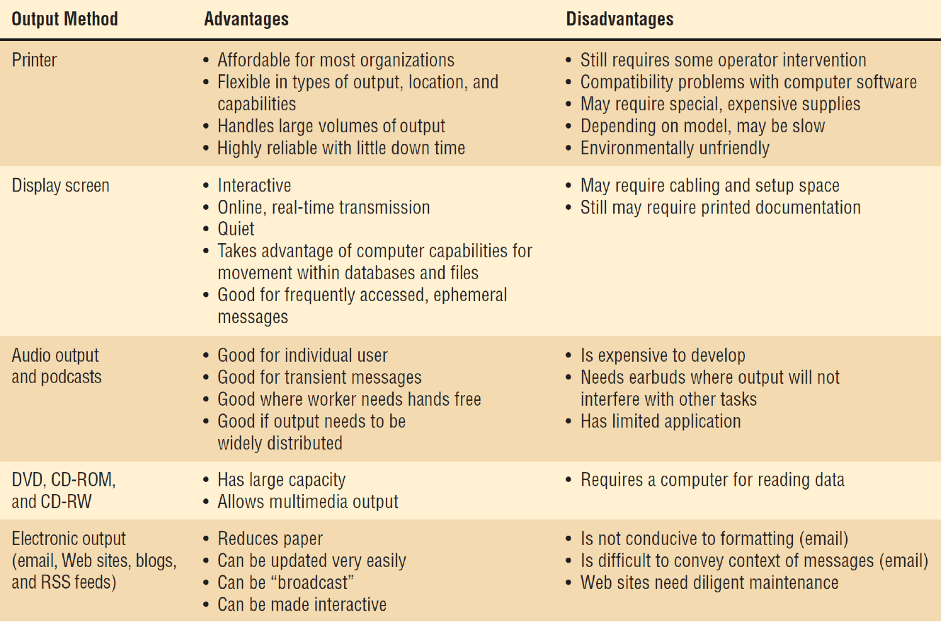

Slide 52
Lưu ý khi chọn công nghệ output
Ai sẽ sử dụng output
Số người cần output
Output sẽ cần ở đâu
Mục đích là gì
Tốc độ cần thiết của output
Bao lâu thì output sẽ được lưu lại
Output sẽ được truy cập thường xuyên không
Những yêu cầu về môi trường và con người

Slide 53
Bias
Phân tích viên cần tránh ưu ái không cần thiết đối với output và khiến người dùng nhận thấy điều đó
Bias có thể thấy ở 3 cách:
  Cách thông tin được sắp xếp
  Cài đặt giới hạn cho phép
  Cách chọn đồ hoạ

Slide 54
Tránh Bias trong thiết kế Output
Nhận thấy được nguồn gốc của bias
Thiết kế output có bao gồm người dùng
Làm việc với người dùng mà họ được biết về bias của output
Tạo output linh động và cho phép người dùng chỉnh sửa giới hạn và khoảng
Huấn luyện người dùng để dùng nhiều output cho việc tạo test cho output hệ thống

Slide 55
Printed Reports
Những trường thông tin được giữ nguyên bất cứ khi nào báo cáo được in
Thông tin các biến có thể biến đổi mỗi khi được in
Thông tin được tổ chức tốt

Slide 56
Output hiển thị
Xác định được
  Mục đích của sơ đồ
  Loại dữ liệu sẽ hiển thị
  Người dùng
  Hiệu quả của từng loại hiển thị đối với người dùng
  Hiển thị đơn giản, hiệu quả

Slide 57
Dashboards
Đảm bảo dữ liệu có nội dung
Hiển thị lượng vừa đủ thông tin tổng hợp
Trình bày dữ liệu thoáng
Chọn đúng kiểu biểu đồ
Sử dụng media chất lượng
Giới hạn số loại item
Highlight thông tin quan trọng
Sắp xếp những thông tin trong những nhóm có nghĩa
Giữ dashboard trong một màn hình

Slide 58
Website
Sử dụng công cụ chuyên nghiệp
Học hỏi từ những trang khác
Xem xét những trang từ nhà thiết kế Website chuyên nghiệp
Sử dụng công cụ đã học
Tham khảo sách
Xem xét những trang Web thiết kế kém

Slide 59
Website (tt)
Chú ý tới:
  Cấu trúc
  Nội dung
  Chữ
  Hình ảnh
  Cách trình bày
  Điều hướng
  Promotion

